Slide 1
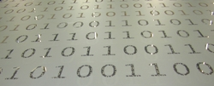
COMPUTATIONAL THINKING

Slide 2
Was beinhaltet Computational Thinking?
Strukturierte Problemformulierung, das Organisieren und Analysieren von Daten, Modellieren von Problemstellungen unter Verwendung von Algorithmen sowie das Verallgemeinern von Sachverhalten und Transferdenken.
Abstraktion
Iteration
Automatisierung
Analyse
Modellieren

Slide 3
Anwendungsbereiche
Anwendungsbereiche
COMPUTATIONAL THINKING
Algorithmen
Computational Thinking als Grundlage für informatische Bildung
Strukturierte Problemformulierung
Informatik
Verallgemeinern von Sachverhalten
Transferdenken
Organisieren und Analysieren von Daten
Modellieren von Problemstellungen
Sprache
kognitive Prozesse
MINT

Slide 4
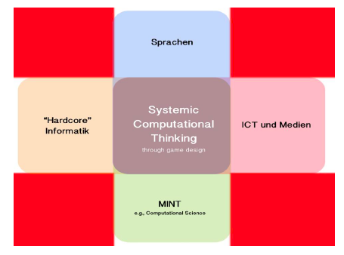
Anwendungsbereiche in der Schule

Slide 5
Computational Thinking als Kompetenzwerkzeug
Strukturierte Problemformulierung
Organisieren und Analysieren von Daten
Modellieren von Problemstellungen unter Verwendung von Algorithmen
Verallgemeinern von Sachverhalten zur besseren Problemlösung
Transferdenken

Slide 6
Spezifische Kompetenzen durch Computational Thinking
Das Benutzen vordefinierter Funktionen und Parameter, um eine Problemstellung in kleinere Teile zu zerlegen.
Das Modellieren und Simulieren von physikalischen Prozessen und Naturphänomenen und damit deren besseres Verständnis.
Wie entsteht Software (Design, Programmieren, Testen, Überprüfen).
Paralleles und sequenzielles Arbeiten und Formulieren, sowie Iteration, um komplexe Aufgabenstellungen zu lösen.
Abstraktion, um Komplexität zu durchdringen.
Umgang mit grossen Datenmengen.

Slide 7

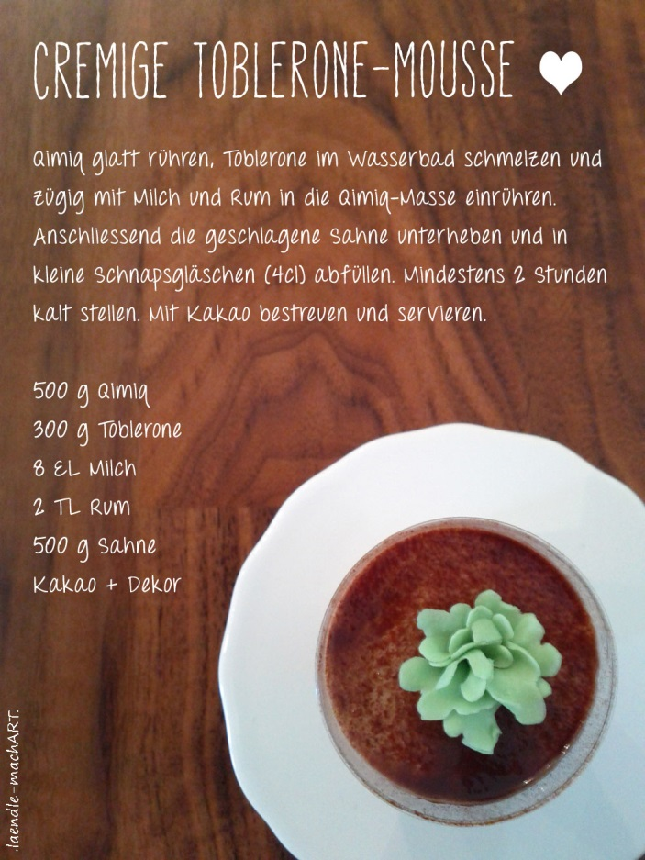
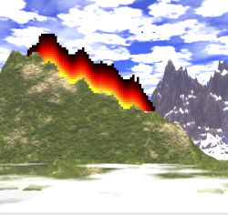
Praktische Anwendungsbeispiele

